Slide 1



Benchmarking des services Radio gouvernorat de Kairouan
Aout 2025
Benchmark effectué par

Slide 2


Schedule
Contexte et Objectifs | 3
Score et résumé | 7
Résumé KPIs Couverture, Voix et Data | 11
Observation | 21
Conclusion | 26

Slide 3
01
Contexte et Objectifs

Slide 4
Contexte et Objectifs
Objectif : Méthodologie : Résultats attendu :
1 | Benchmarking de la couverture radioélectrique, la qualité de service Voix et Data des réseaux radio mobiles 2G, 3G & 4G pour les opérateurs : Tunisie Télécom, Ooredoo et Orange. | 2 | Drive Test End-to-End pour déterminer la qualité du réseau radio perçue par les clients du réseau 2G, 3G et 4G de TT et comparer cette QoS avec celle offerte par les concurrents (Ooredoo et Orange). | 3 | Évaluation et Benchmarking des niveaux de la qualité offerte par les réseaux mobiles. les KPIs suivants sont mesurés: Couverture Radio-électrique Service Voix Service Data Identification des points de faiblesses de la qualité du réseau de TT et proposition des recommandations à mettre en place pour remédier aux problèmes de qualité et par type de service; Fournir à l’équipe de TT les résultats et les fichiers de mesures.
Evaluation et Benchmarking du niveau de la Qualité de Service offer par les opérateurs mobiles : TT, Ooredoo et Orange en se basant sur les résultats des mesures de Drive Test

Slide 5
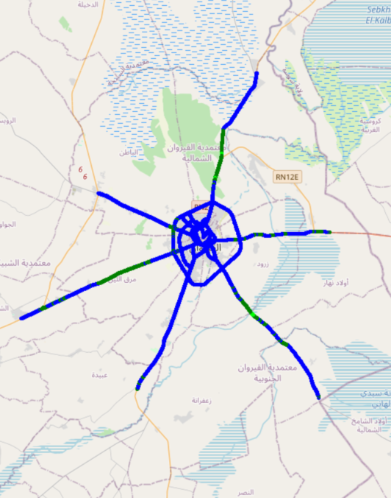
Working Zone

Slide 6
Scoring & Résumé
02

Slide 7









Benchmarking : Méthodologie de l’ETSI
Tunisie Telecom figure au 3ème rang pour le centre-ville de Kairouan, bien que TT se classe en 1ère position pour le service Data
65,74
65,39
63,97
classification des trois opérateurs a été réalisée selon la méthode de pondération ETSI.

Slide 8


Benchmarking
Classement par KPI
Méthodologie de l’INT
14/26
100
12/26
81,13
11/26
80,65

Slide 9
Benchmarking: Classement par indicateur de performance

Slide 10


03
Résumé Benchmarking KPIs :
Couverture Radio
KPIs Voix
KPIs Data

Slide 11




Résumé : Benchmarking de la couverture
TECHNOLOGIE
PRINCIPALES CONSTATATIONS
Tunisie Telecom figure au deuxième rang en termes du moyen de couverture 2G
2G
TT & OO assurent une bonne couverture 2G outdoor avec un taux de 100% des échantillons > -87 dBm vs 84,95% orange
3G
Tunisie Telecom figure au deuxième rang en termes du moyen de couverture 3G
Les trois opérateurs TT, OO, OR assurent une couverture outdoor comparables avec des taux des échantillons > 90 dbm respectivement 100%, 100%, 99,92%
4G
Tunisie Telecom occupe la 1ère place en terme du moyen de couverture 4G
La couverture 4G Outdoor est comparable pour les trois opérateurs : TT 99,88% des échantillons > -100dBm vs 100% Ooreddoo et 99,96% Orange.
-

Slide 12

Résumé : Benchmarking KPIs voix 2G/3G
TECHNOLOGIE
PRINCIPALES CONSTATATIONS
2G/3G/CSFB
Accessibilité (CSSR):
Tunisie Telecom se classe en 3ème position en terme du taux de succès d'établissement d'appel (99,4%) vs (99,6%) Ooreddo vs (100%) Orange
Call setup time:
TT présente le plus élevé Call setup Time de 6,7s vs Ooredoo 5,39s et Orange 4,02s.
Call Drop Rate (CDR):
TT se positionne en 3ème place en termes du taux de coupure d’appel. Le CDR est de 0,95% pour TT, 0% pour Ooreddoo et 0,77% pour Orange
Qualité Vocale (MOS) :
TT occupe la troisième place en termes de La qualité vocale MOS de 3,79 vs 4,15 Ooredoo et 4,13 Orange
Qualité du sgnal (EcNo):
La qualité de signal EcN0 est comparable pour les trois opérateur (-8,08) OO vs (-8,59) TT et (-8,38) Orange

Slide 13

Résumé : Benchmarking Data
Technologies
Data
Taux de succès (HTTP):
TT figure à la 3ème position en termes de performance d’accessibilité du service Data.
Debit (HTTP):
TT occupe la 1ère place en termes de débit moyen de 71,74M vs 46,62M pour OO et 34,45M pour Orange.
TT présente le meilleur débit 5G avg & Peak.

Slide 14
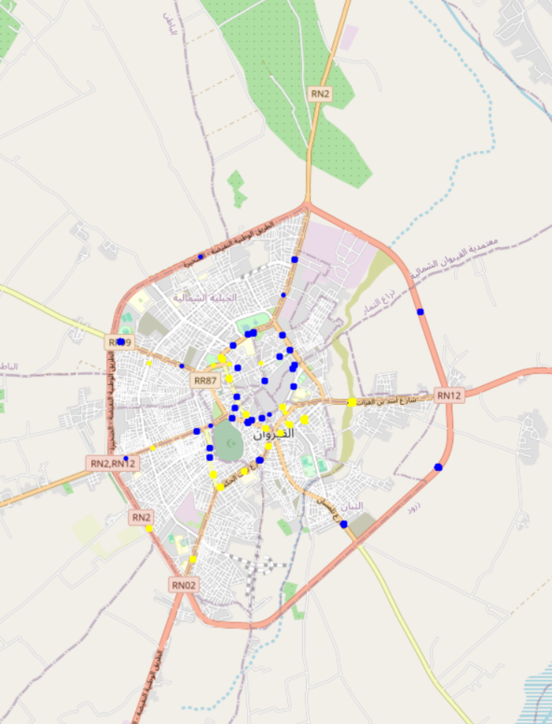

Benchmark Data 5G
46% du Traffic Data de TT est véhiculé sur la 5G.
Ooreddoo et Orange déploient que la tech 5G TDD au niveau du gouvernorat de Kairouan.
Pour TT, sur 55 points testés, 38 points se sont servis par la 5G
Ooredoo n'était présent que dans 26 points et Orange dans 6 points.
TT

Slide 15
Benchmark Data 4G
TT se classe en en 1ère position en termes de débit DL/UL 4G au niveau du centre ville de kairouan

Slide 16
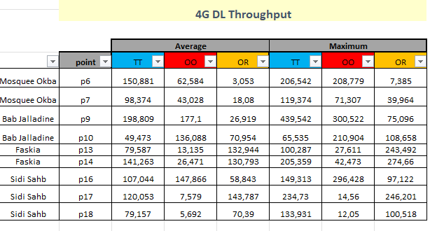
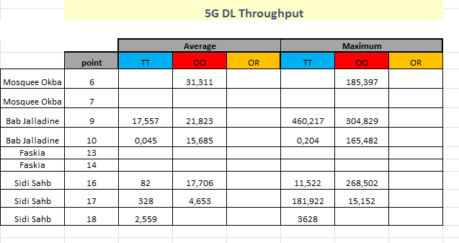
Benchmark hotspot

Slide 17
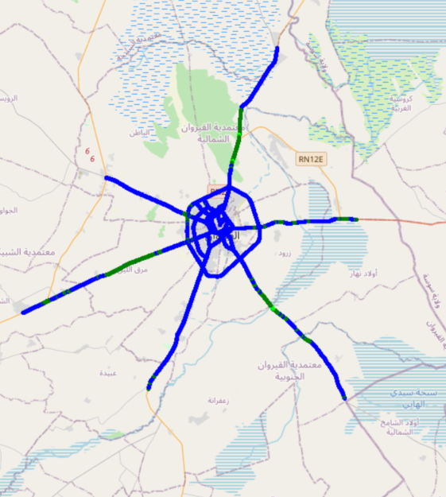
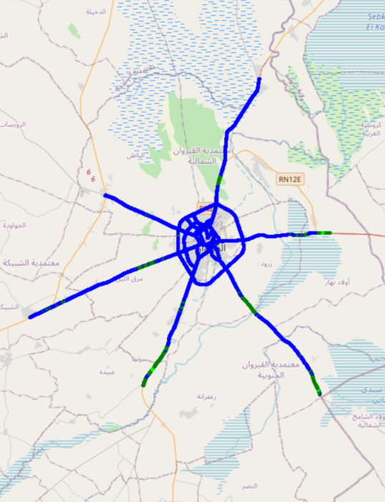
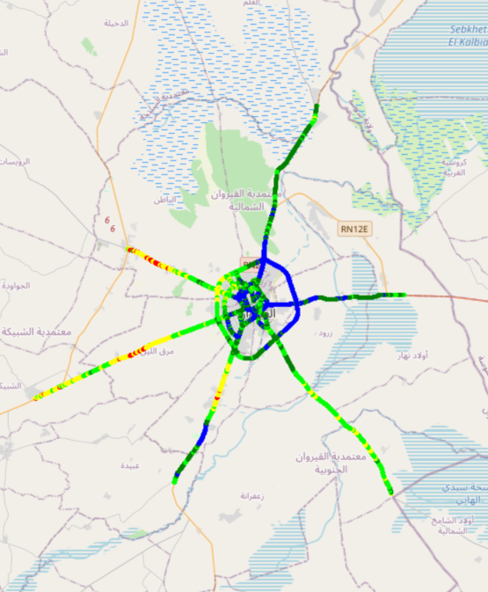
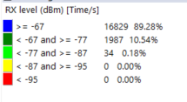
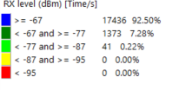
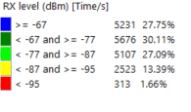
Couverture GSM par opérateur
TT et Ooredoo assurent une couverture 2G comparable et meilleur que orange.
TT
OO
OR

Slide 18
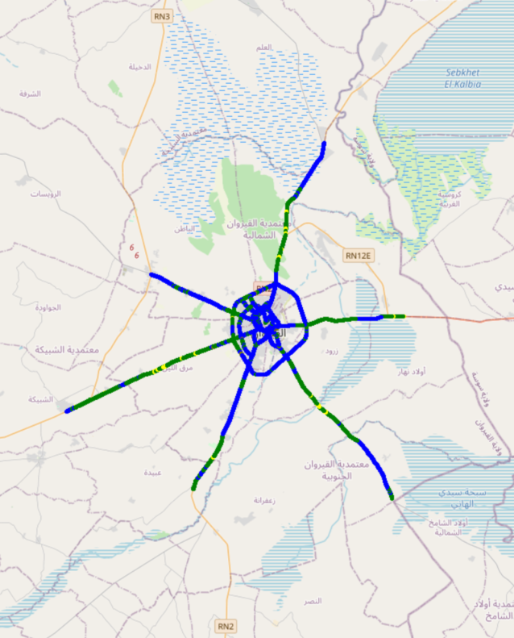
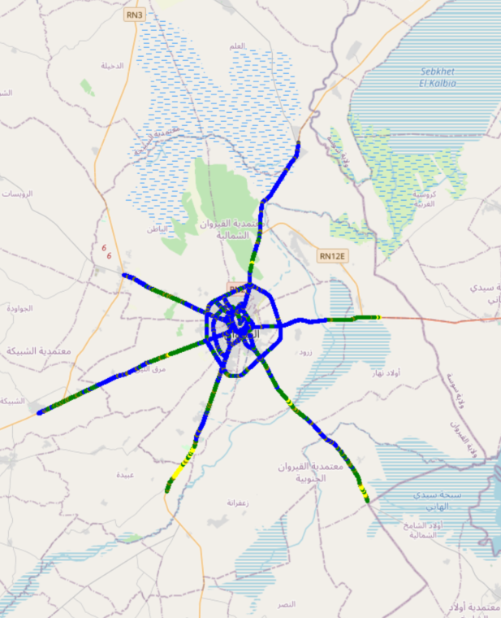
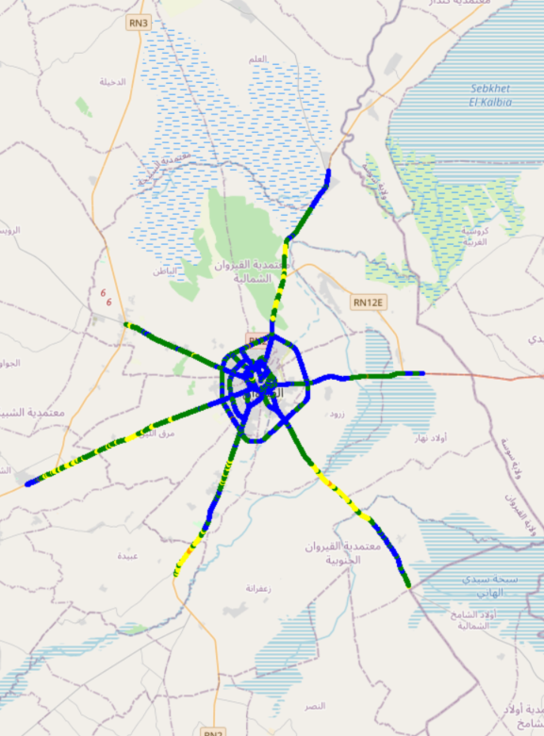
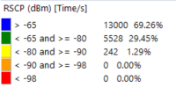
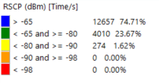
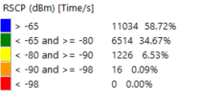
Couverture UMTS par opérateur
TT et Ooredoo assurent une couverture 3G comparable et meilleur que celle d’orange.
TT
OO
OR

Slide 19
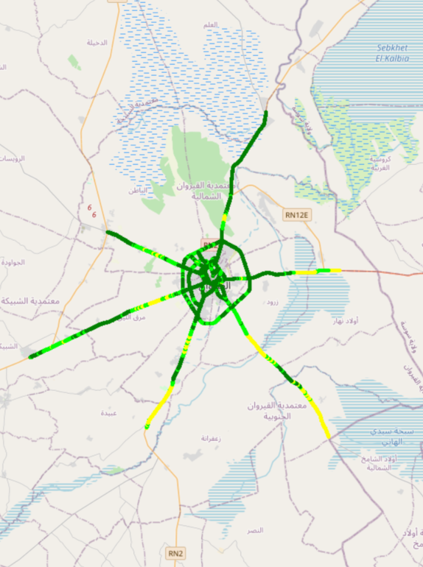
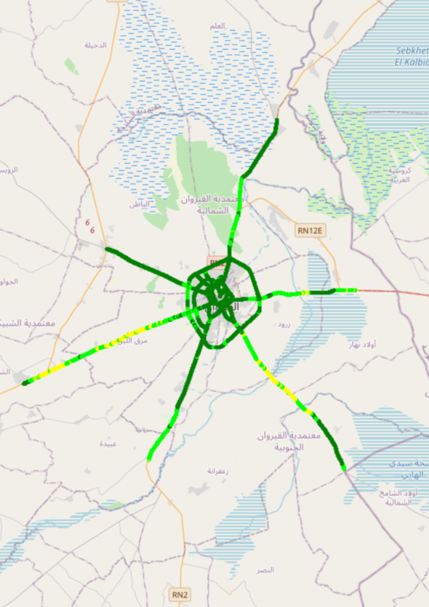
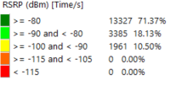
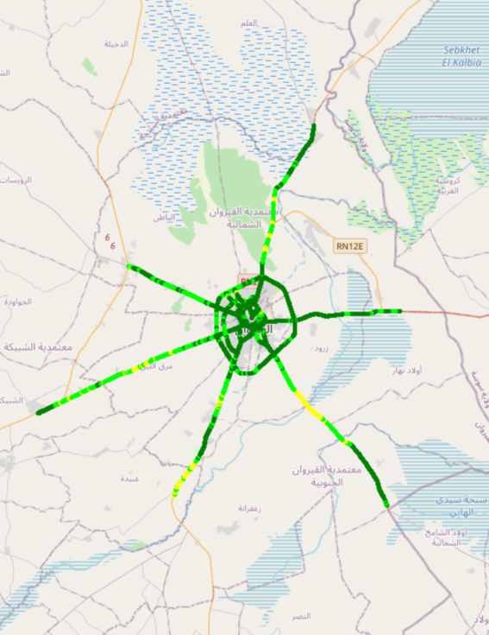
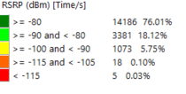
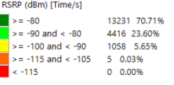
Couverture LTE par opérateur
Les trois opérateurs assurent une couverture 4G comparable
TT
OO
OR

Slide 20
Observation
04

Slide 21
Call Setup Time
TT présente le plus élevé call setup time.
Etude End to End pour améliorer le call setup time :Radio, Tx, CN
RACH performances, RRC/RAB/Paging performances
Auditer RWR, RIM setting, CFBF setting

Slide 22
Qualité Vocal MOS
TT Présente le MOS le plus dégradé à cause de l'utilisation du NB-AMR. Les autres opérateurs utilisent le HD-Voice (AMR WB).
Il est fortement recommandé d’accélérer le déploiement du Volte
TT
OO
OR

Slide 23
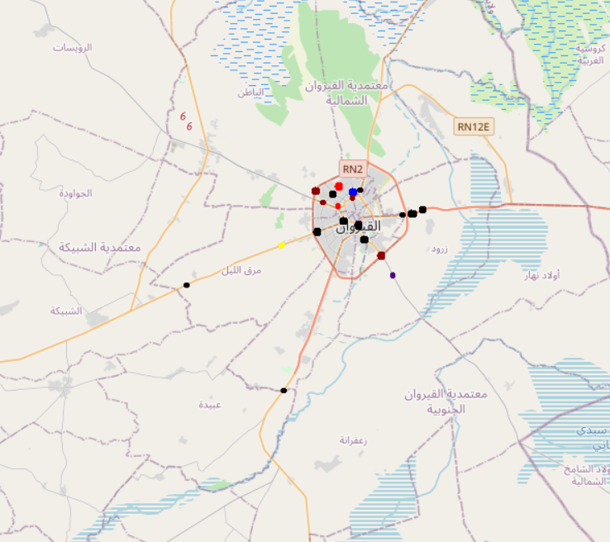
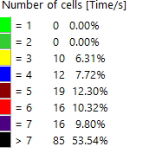
Pilot pollution
plus que 84% des échantillons ont Pilot pollution supérieur ou égale à 5
Mener une étude des overshooter pour avoir une dominance et réduire les interférences.

Slide 24
Serving System & Band
5G : Ooreddoo déploie que la technologie 5G TDD
3G : Ooreddoo déploie 2 fréquences U900
TT
OO
OR
U2100
F1
F1
F1
3G
U900
F1
F1
F2
F1
L800
10M
10M
10M
4G
L1800
15M
20M
15M
L2100
15M
20M
20M
Total 40 M
Total 50 M
Total 45 M
FDD
10M
5G
TDD
100M
100
100

Slide 25
Conclusion
05

Slide 26


Conclusion
En conclusion, au niveau Centre-Ville Kairouan , Tunisie Telecom se situe en première position en adoptant la méthodologie de l’INT mais en optant la méthode de pondération ETSI ainsi que le classement par KPI, TT se classe la troisième.
En comparaison avec les autres opérateurs, Tunisie Telecom doit améliorer la qualité du signal :
    Améliorer la qualité du service voix (Call setup Time et qualité vocale MOS)
Il est proposé de :
    Service Voix :
        Résoudre les problèmes de pilot pollution en menant une étude des « overshooting cell ».
        Mener une session d’optimisation du design,
        Activer HD-Voice
        Accélérer le déploiement du Volte avec une bonne pénétration.
    Call Setup Time : Tunisie Telecom présente le plus élevé call setup Time :
            Mener une étude End to End pour améliorer le call setup time.
            Revoir RWR CSFB, RIM setting pour réduire le call setup time durant CSFB

